Slide 1






Python
程序设计の
删除特定文件与文件夹

Slide 2
前言
壹
贰
编写初衷
相关知识链接
C++程序在每次调试时都会生成debug文件，每次手动删除好麻烦。很多软件卸载后没有删除自身的安装文件夹，导致硬盘中有很多空文件夹，烦。还有很多的空文件都是软件自己生成的(日志文件)，但根本无内容，心里不爽，全部删除之。想删除指定名字的文件夹与后缀名的文件，咋办？
Python GUI库Tkinter以及OS模块与shutil模块。递归遍历文件夹，GUI控件的布局以及事件的绑定，还有正则表达式的使用。
叁
开发工具
Microsoft在2015年4月30日Build 开发者大会上正式宣布了 Visual Studio Code 项目：一个运行于 Mac OS X、Windows和 Linux 之上的，针对于编写现代 Web 和云应用的跨平台源代码编辑器。

Slide 3
壹
叁
目
录
程序界面
补充知识
贰
肆
源代码
心得体会

Slide 4
壹
程序界面

Slide 5
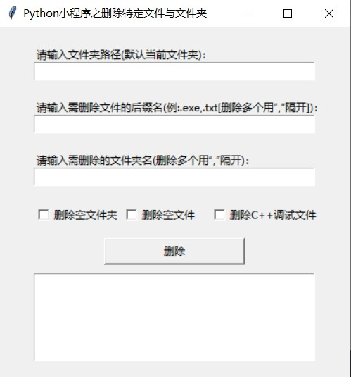
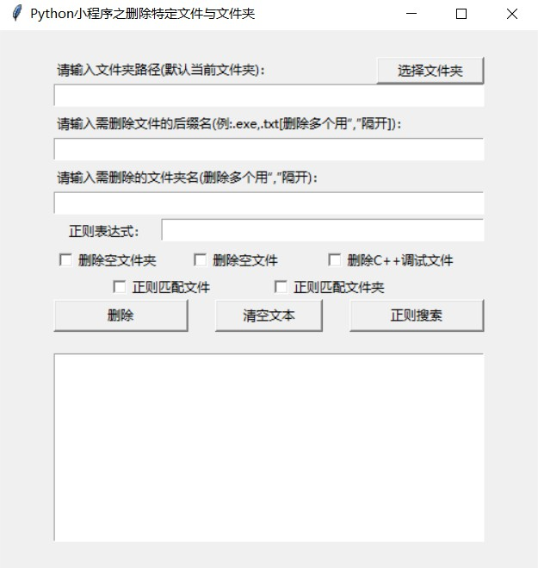
程序界面
版本二
版本一

Slide 6
贰
源代码

Slide 7


源代码①
壹
源代码①--模块导入及删除按钮单击事件
from os.path import isdir, join, splitext, getsize
from os import remove, listdir, curdir
from shutil import rmtree
import tkinter as tk
#导入所需模块
filetypes = [] #指定要删除的文件类型
filefolders =[] #指定要删除的文件夹名称
#删除按钮单击事件click定义
def click():
directory = EntryFolderPath.get() #获取输入的文件夹路径
global filetypes #声明全局变量filetypes(文件后缀名)
filetypes = EntryFilesPath.get().split(',') #获取输入的文件后缀名生成list并赋给filetypes
global filefolders #声明全局变量filefolders(文件夹名)
filefolders = EntryDelFolderPath.get().split(',') #获取输入的文件夹生成list并赋给filefolders
if directory == '': #默认为当前文件夹
directory = curdir
delector(directory) #调用delector函数删除文件与文件夹

Slide 8

源代码②
源代码②--删除文件及文件夹核心函数
贰
def delector(directory): #递归删除
if not isdir(directory): #如果不是文件夹的话就提示格式输入错误并返回
outText.insert(1.0,"格式输入错误！\n")
return
for filename in listdir(directory): #迭代文件夹里的文件及文件夹
temp = join(directory, filename) #把迭代的文件或文件夹加入路径
if isdir(temp): #如果此文件或文件夹是文件夹
if folderVar.get() and not listdir(temp): #判断folder的checkbox有无选上,选上的话删除空文件夹
rmtree(temp)
outText.insert(1.0,temp+" deleted.\n")
elif temp.split('\\')[-1] in filefolders:
#判断该文件夹是否在filefolders里,是则删除此文件夹
rmtree(temp)
outText.insert(1.0,temp+" deleted.\n")
else:
delector(temp)
#递归调用delector(进入该文件夹内执行删除)
elif splitext(temp)[1] in filetypes: #判断该文件是否在filetypes里,是则删除此文件
remove(temp)
outText.insert(1.0,temp+" deleted.\n")
elif filesVar.get() and getsize(temp) == 0: #判断files的checkbox有无选上,选上的话删除空文件
remove(temp)
outText.insert(1.0,temp+" deleted.\n")

Slide 9
源代码③
源代码③--控件布局及事件函数绑定
叁
root = tk.Tk()
filesVar = tk.IntVar(0) #files的checkbox有无选上的标志
folderVar = tk.IntVar(0) #folder的checkbox有无选上的标志
CppVar = tk.IntVar(0) #Cpp的checkbox有无选上的标志
root.title('Python小程序之删除特定文件与文件夹')
root.geometry('400x400')
lbFolderPath = tk.Label(root,text='请输入文件夹路径(默认当前文件夹)：')
lbFolderPath.place(relx=0.1,rely=0.05)
EntryFolderPath = tk.Entry(root)
EntryFolderPath.place(relx=0.1,rely=0.10,relwidth=0.8)
lbFilesPath = tk.Label(root,text='请输入需删除文件的后缀名(例:.exe,.txt[删除多个用“,”隔开])：')
lbFilesPath.place(relx=0.1,rely=0.20)
EntryFilesPath = tk.Entry(root)
EntryFilesPath.place(relx=0.1,rely=0.25,relwidth=0.8)
lbDelFolderPath = tk.Label(root,text='请输入需删除的文件夹名(删除多个用“,”隔开)：')
lbDelFolderPath.place(relx=0.1,rely=0.35)
EntryDelFolderPath = tk.Entry(root)
EntryDelFolderPath.place(relx=0.1,rely=0.40,relwidth=0.8)
ChkBtnEmptyFolder = tk.Checkbutton(root,text='删除空文件夹',variable = folderVar,onvalue = 1,offvalue = 0) #ChkBtnEmptyFolder绑定了folderVar值对象，选中时为1反之0
ChkBtnEmptyFolder.place(relx=0.1,rely=0.50)
ChkBtnEmptyFiles = tk.Checkbutton(root,text='删除空文件',variable = filesVar,onvalue = 1,offvalue = 0)
ChkBtnEmptyFiles.place(relx=0.35,rely=0.50)
ChkBtnCpp = tk.Checkbutton(root,text='删除C++调试文件',variable = CppVar,onvalue = 1,offvalue = 0,command=CppClick) #Checkbox控件绑定CppClick函数
ChkBtnCpp.place(relx=0.6,rely=0.50)
BtnDel = tk.Button(root,text="删除",command=click) #按钮控件绑定click函数
BtnDel.place(relx=0.3,rely=0.60,relwidth=0.4)
outText = tk.Text(root)
outText.place(relx=0.1,rely=0.70,relwidth=0.8,relheight=0.25)
root.mainloop()

Slide 10


源代码④
肆
④
源代码④--C++checkbox绑定事件
def CppClick(): #删除C++调试文件checkbox的按钮绑定事件
FoldersLen = len(EntryDelFolderPath.get())
FilesLen = len(EntryFilesPath.get())
if CppVar.get():
EntryDelFolderPath.delete(0, FoldersLen) #先清空Entry内容
EntryFilesPath.delete(0, FoldersLen)
EntryDelFolderPath.insert(0,'Debug') #C++调试后生成Debug文件夹
EntryFilesPath.insert(0,'.ncb,.suo') #C++调试后生成.ncb与.suo后缀文件
else:
EntryDelFolderPath.delete(0, FilesLen)
EntryFilesPath.delete(0, FilesLen)
Ⅳ

Slide 11
叁
补充知识
Python之函数作用域
全局名称空间：创建的存储“变量名与值的关系”的空间叫做全局名称空间
局部名称空间：在函数的运行中开辟的临时的空间叫做局部名称空间
内置名称空间：内置名称空间中存放了python解释器为我们提供的名字：input,print,str,list,tuple...它们都是我们熟悉的，拿过来就可以用的方法。

Slide 12
补充知识
python中的作用域分4种情况：
L：local，局部作用域，即函数中定义的变量；
E：enclosing，嵌套的父级函数的局部作用域，即包含此函数的上级函数的局部作用域，但不是全局的（闭包常见）；
G：global，全局变量，就是模块级别定义的变量；
B：built-in，系统固定模块里面的变量，比如int, byte,array等。
加载变量的优先级顺序依次是：py 内置作用域>当前模块中的全局（文件从上而下读取）>外层作用域>局部作用域
搜索变量的优先级顺序依次是：作用域局部>外层作用域>当前模块中的全局>python内置作用域，也就是LEGB。
当然，local 和 enclosing 是相对的，enclosing 变量相对上层来说也是 local 。
作用域介绍

Slide 13
补充知识
壹
贰
作用域介绍代码
解释
x = int(2.9) # int built-in
g_count = 0 # global
def outer():
o_count = 1 # enclosing
def inner():
i_count = 2 # local
print(o_count)
print(i_count) # NameError: name 'i_count' is not defined
inner()
outer() # 正常打印：1
print(o_count) # NameError: name 'o_count' is not defined
'''
解释：
inner 内部 print(o_count)：
inner 内部没有 o_count 变量，会去上一级（outer 内部）找，找到
outer 内部 print(i_count)：
虽然 i_count 在 inner内部，但并不会去 inner 内部作用域找，而是找自己 outer 作用域，找不到就一级一级往上
全局 print(o_count)：
同理 outer 内部 print(i_count)
'''

Slide 14
补充知识
变量的修改
x=6
def f2():
print(x)
x=5
f2()
# 变量是先声明，再引用的
# 错误的原因在于 print(x)，解释器会在局部作用域找，会找到x=5(函数已经加载到内存),但x使用在声明前了,所以报错:
# local variable 'x' referenced before assignment.如何证明找到了x=5呢?简单:注释掉x=5,x=6
# 报错为:name 'x' is not defined
#同理
x=6
def f2():
x+=1 #local variable 'x' referenced before assignment. x 使用之前已经被声明了
#x+=1：x = x + 1；x 已经被声明了，x=6，这里等于 6 = 6 + 1，发生报错
f2()
作用域产生
壹
①
在Python中，只有模块（module），类（class）以及函数（def、lambda）才会引入新的作用域，其它的代码块（如if、try、for等）是不会引入新的作用域的，如下代码：
if 2>1:
x = 1
print(x) # 1
这个是没有问题的，if并没有引入一个新的作用域，x仍处在当前作用域中，后面代码可以使用。
def test():
x = 2
print(x) # NameError: name 'x2' is not defined
def、class、lambda是可以引入新作用域的。
贰
②
叁
右侧代码应修改为：
x=6
def f2():
global x # 默认找 local 里的 x，加上 global关键字让他去找外面 global 的 x
print(x)
x=5 # 对 global 的 x 进行修改
f2() # 6
print(x) # 5

Slide 15
补充说明
global关键字声明的变量必须在全局作用域上，不能嵌套作用域上，当要修改嵌套作用域（enclosing作用域，外层非全局作用域）中的变量怎么办呢，这时就需要nonlocal关键字了：
count = 200
def outer():
count = 10 # enclosing 嵌套作用域
def inner():
nonlocal count # 引用 enclosing 的 count = 10，如果不加，print(count) 会引用 enclosing 的 count = 10
#global count
# 这里引用最外层的 global 的 count = 200
count = 20 # 修改 enclosing 的 count
print(count)
inner()
print(count) # 这里的值不是 outer 的 count ，而是 inner 的 count(count值已被修改)
outer()
#20
#20
当内部作用域想修改外部作用域的变量时，就要用到global和nonlocal关键字了，当修改的变量是在全局作用域（global作用域）上的，就要使用global先声明一下，代码如下：
count = 10
def outer():
global count
print(count)
count = 100
print(count)
outer()
#10
#100# global 能少用就少用，因为会对全局变量做出修改，影响全局其他地方用这个全局变量
贰
global关键字
贰
nonlocal关键字
壹
壹

Slide 16
补充知识
小结
（1）变量查找顺序：LEGB，局部作用域>外层作用域>当前模块中的全局>python内置作用域；
（2）只有模块、类、及函数才能引入新作用域；
（3）对于一个变量，内部作用域先声明就会覆盖外部变量，不声明直接使用，就会使用外部作用域的变量；
（4）内部作用域要修改外部作用域变量的值时，全局变量要使用global关键字，嵌套作用域变量要使用nonlocal关键字。nonlocal是python3新增的关键字，有了这个关键字，就能完美的实现闭包了。闭包跟装饰器有关系，在装饰器里介绍。

Slide 17
肆
心得体会

Slide 18

心得体会
壹
对GUI编程模块Tkinter的使用
Python的GUI模块Tkinter可以说是一个较轻量的GUI模块，同时也是较易上手的模块，其中界面的布局以及控件的事件逻辑的设计是最基本但也是最主要的。
贰
对OS与shutil模块的使用
其中OS模块提供的对文件夹及对文件和相关路径的操作是这个小程序的核心，还用到了shutil模块的rmtree方法来删除文件夹。
叁
对函数作用域的理解
因为控件事件函数的编写势必会引入多个函数且还可能有相关函数的嵌套，所以对于变量的作用域也是一个不得不去考虑的地方，特别是对于多个函数都需要调用同一变量的时候，务必需要考虑是否加相关关键字。

Slide 19
谢谢观看
>>> import this
The Zen of Python, by Tim Peters
Beautiful is better than ugly.
Explicit is better than implicit.
Simple is better than complex.
Complex is better than complicated.
Flat is better than nested.
Sparse is better than dense.
Readability counts.
Special cases aren't special enough to break the rules.
Although practicality beats purity.
Errors should never pass silently.
Unless explicitly silenced.
In the face of ambiguity, refuse the temptation to guess.
There should be one-- and preferably only one --obvious way to do it.
Although that way may not be obvious at first unless you're Dutch.
Now is better than never.
Although never is often better than *right* now.
If the implementation is hard to explain, it's a bad idea.
If the implementation is easy to explain, it may be a good idea.
Namespaces are one honking great idea -- let's do more of those!

